Slide 1
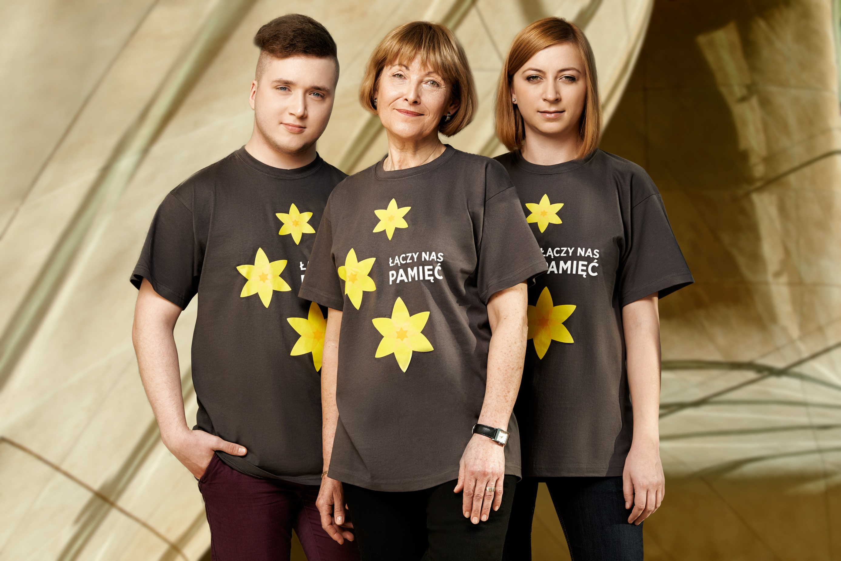
73. ROCZNICA POWSTANIA W GETCIE WARSZAWSKIM
Wolontariusze Muzeum POLIN
Fot. Kajus W. Pyrz

Slide 2
POWSTANIE W GETCIE WARSZAWSKIM
W 2016 roku obchodzimy 73. rocznicę Powstania w Getcie Warszawskim, które było pierwszym miejskim powstaniem w okupowanej Europie.
Po wielkiej akcji deportacyjnej latem 1942 r., w czasie której wywieziono do Treblinki prawie 300 tys. Żydów warszawskich, w getcie pozostało 60 tys. osób. Kiedy 19 kwietnia 1943 r. oddziały niemieckie przystąpiły do ostatecznej likwidacji getta, przeciwstawili im się członkowie Żydowskiej Organizacji Bojowej (ŻOB) i Żydowskiego Związku Wojskowego (ŻZW). W nierównej walce słabo uzbrojeni bojowcy wytrwali trzy tygodnie. W tym czasie Niemcy zrównali getto z ziemią, metodycznie paląc dom po domu, zabijając i wywożąc do obozów mieszkańców getta. 8 maja w otoczonym przez Niemców bunkrze przy ulicy Miłej przywódca powstania Mordechaj Anielewicz i grupa kilkudziesięciu ŻOB-owców odebrali sobie życie. Nielicznym bojowcom udało się wydostać kanałami z płonącego getta. Jednym z nich był ostatni dowódca ŻOB Marek Edelman, który zmarł w 2009 r.
Za symboliczną datę zakończenia powstania uznaje się 16 maja 1943 r., gdy Niemcy wysadzili Wielką Synagogę na Tłomackiem. Getto warszawskie przestało istnieć.

Slide 3
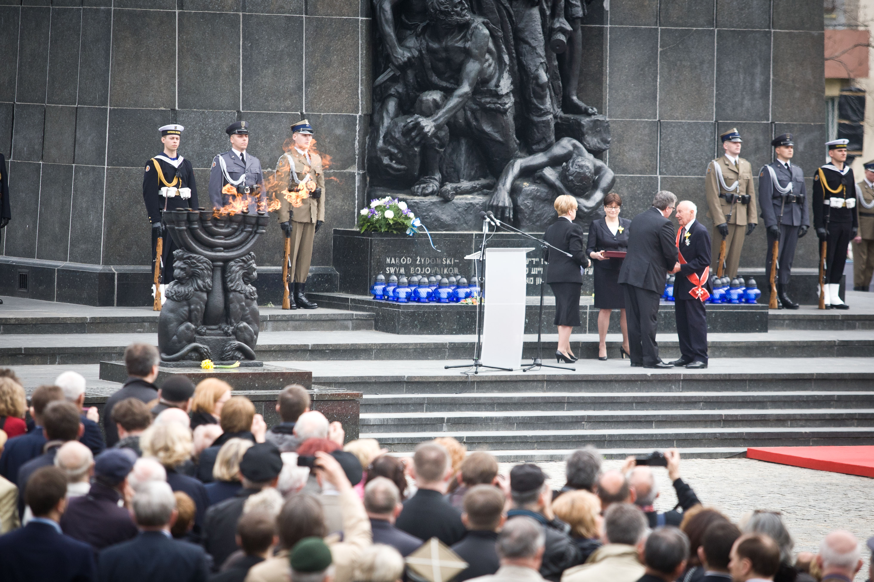
OBCHODY 73. ROCZNICY POWSTANIA W GETCIE WARSZAWSKIM
Żonkile związane są z postacią Marka Edelmana, ostatniego przywódcy Żydowskiej Organizacji Bojowej. W każdą rocznicę powstania składał on pod pomnikiem Bohaterów Getta w Warszawie bukiet żółtych kwiatów, często były to właśnie żonkile. Tę tradycję kontynuuje Muzeum POLIN, rozdając podczas obchodów 73. rocznicy powstania tysiące papierowych kwiatów.
Pamiętajmy o bohaterach z 1943 r., którzy stanęli do walki o ludzką godność i którzy są częścią naszej wspólnej historii.
Obchody 70 rocznicy Powstania w Getcie Warszawskim
Fot. Muzeum Historii Żydów Polskich POLIN

Slide 4
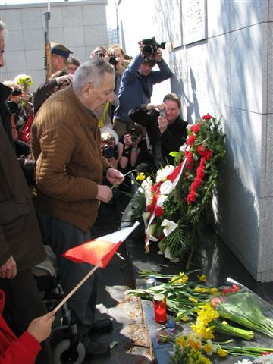
IDEA I CEL AKCJI SPOŁECZNEJ
Żonkile symbolizują pamięć, szacunek i nadzieję. Kwitną w tym samym czasie, gdy obchodzona jest rocznica Powstania w Getcie Warszawskim.
Odwołując się do tego wyrazistego symbolu, pragniemy, aby mieszkańcy Warszawy i innych miejscowości wykonali prosty gest, przypinając mały, żółty kwiat do swoich ubrań.
Celem akcji jest przywrócenie pamięci o Powstaniu w Getcie Warszawskim.
Chcemy, aby pamięć o Powstaniu była jednym z elementów kształtujących tożsamość mieszkańców stolicy i całej Polski.
Nasze działania mają na celu budowanie wspólnej świadomości historycznej Polaków i Żydów.
Źródło: http://pl.wikipedia.org/wiki/Plik:Marek_Edelman_Fot_Mariusz_Kubik_Warsaw_April19_2009_03.jpg

Slide 5
ORGANIZATOR AKCJI – MUZEUM HISTORII ŻYDÓW POLSKICH POLIN
Muzeum POLIN powstało w symbolicznym miejscu w centrum Warszawy: na Muranowie – zatem w przedwojennej dzielnicy zamieszkałej głównie przez Żydów; w czasie wojny przekształconej przez Niemców w getto. Muzeum dopełnia historię tego miejsca: pobliski pomnik Bohaterów Getta upamiętnia, jak polscy Żydzi ginęli, muzeum zaś przypomina, jak żyli. Dlatego nazywamy je „muzeum życia”.
Program Muzeum realizuje model nowoczesnego muzealnictwa, w którym działalność wystawiennicza i naukowa łączy się z bogatym programem kulturalnym i edukacyjnym.
Sercem muzeum jest interaktywna wystawa stała, której oficjalne otwarcie odbyło się 28 października 2014 r. Wystawa stała to podróż przez 1000 lat historii Żydów polskich – od średniowiecza do współczesności. Zwiedzający poznają odpowiedzi na pytania: jak Żydzi pojawili się w Polsce? W jaki sposób nasz kraj stał się niegdyś centrum żydowskiej diaspory i domem największej społeczności żydowskiej na świecie? Jak przestał nim być i jak odradza się tu życie żydowskie? Wystawa składa się z ośmiu galerii, które na powierzchni ponad 4000 m2 opowiadają o kulturze i dziedzictwie polskich Żydów. Są to galerie: Las (legendy o początkach obecności Żydów w Polsce), Pierwsze spotkania, Paradisus Iudaeorum, Miasteczko, Wyzwania Nowoczesności, Na żydowskiej ulicy, Zagłada i Powojnie.

Slide 6
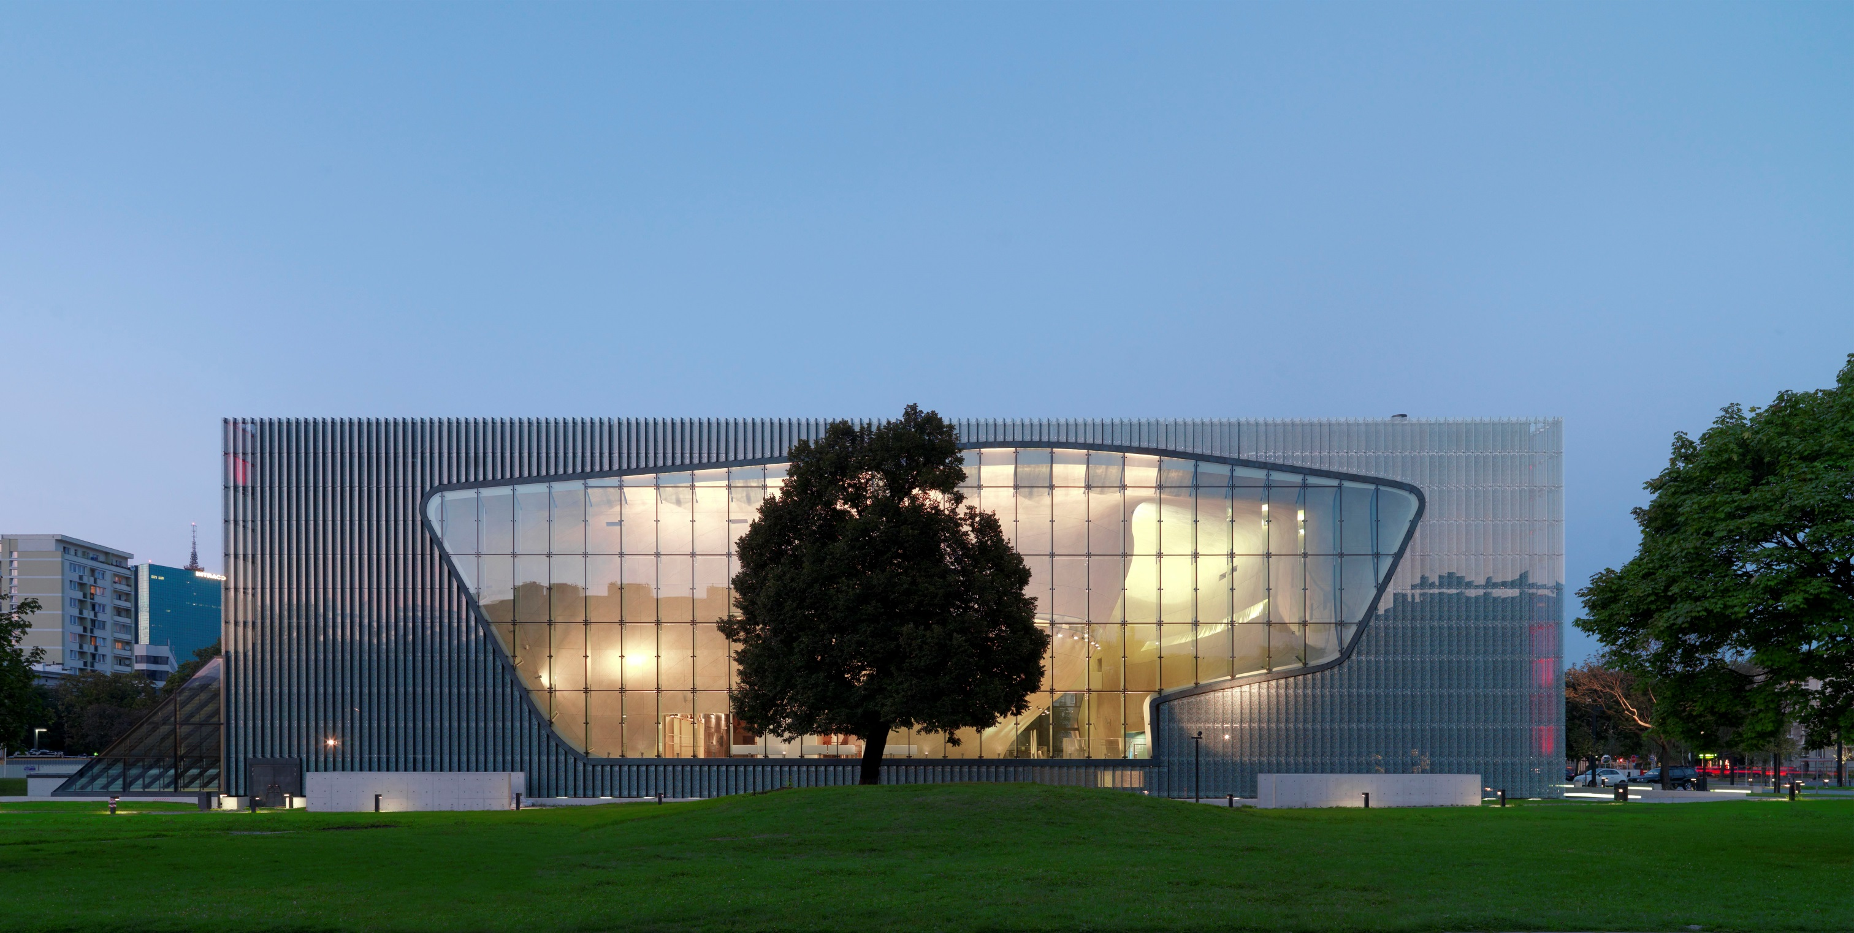
WIĘCEJ INFORMACJI NA STRONACH:
www.polin.pl/zonkile
KONTAKT:
Maria Mossakowska
Koordynatorka projektu
mmossakowska@polin.pl
Tel. 604 346 750
Zofia Mioduszewska
Kontakt dla szkół spoza Warszawy
zonkile@polin.pl
Tel. 501 950 551
Ewa Celińska-Spodar, Joanna Pitucha
Centrum Wolontariatu Muzeum Historii Żydów Polskich
wolontariusz@polin.pl
Muzeum Historii Żydów Polskich POLIN
Zdj. W. Kryński

